Slide 1
Modelo web de la Universidad de Guadalajara
Homologación, estandarización e interoperabilidad.

Slide 2
Objetivos del proyecto
Generar un modelo de desarrollo que facilite la homologación de los criterios de funcionalidad, operación e identidad institucional de las instancias web de la Universidad de Guadalajara.
Fortalecer la imagen institucional de la Universidad de Guadalajara en Internet.
Lograr sitios que simplifiquen y faciliten a los usuarios el acceso a la información y el uso de los servicios que oferta la Universidad de Guadalajara en Internet.
Lograr sitios interoperables que simplifiquen y faciliten la operación, mantenimiento y actualización a los administradores de los sitios Web de la Universidad de Guadalajara.

Slide 3
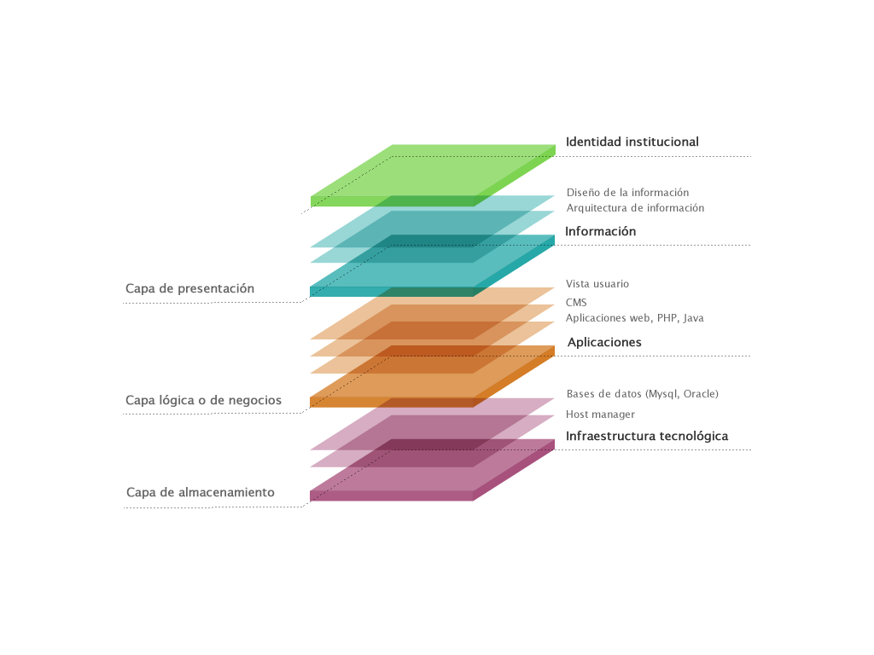
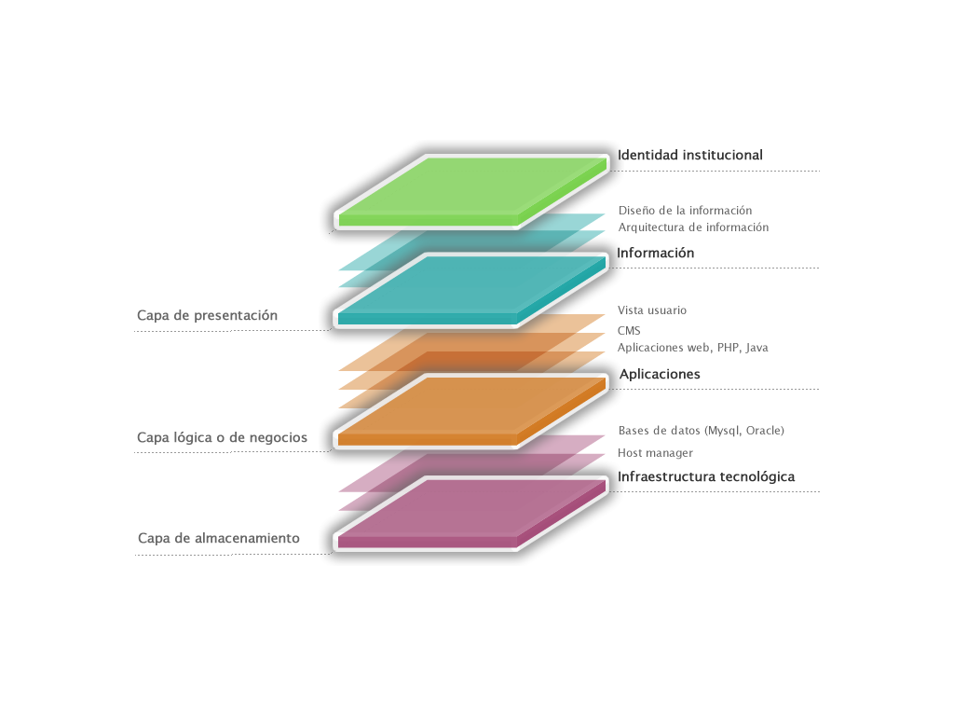
Modelo de 3 capas (M3C) orientado a este proyecto, además de una capa conceptual referente a la identidad institucional

Slide 4
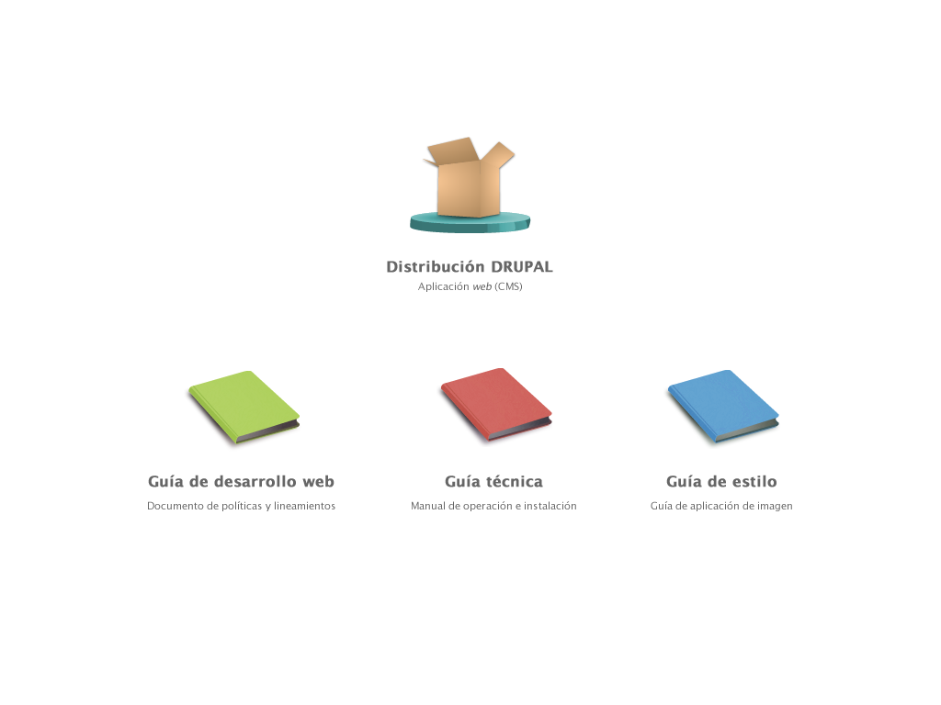
Entregables del proyecto

Slide 5
Guía de desarrollo web
Estrategias de trabajo
Tipología web en la U.de G.
Comité web
Planeación de un proyecto web
Consideraciones preliminares
Arquitectura de información
Desarrollo
Operación
Definiciones preliminares
Contenido
Políticas
Estándares
Usabilidad
Accesibilidad
Modelo de 3 capas
Imagen instiucional
CMS
Reportes y estadísticas
Documentación de procesos
Archivo
Actualización y seguridad
Principales aspectos que se consideran dentro de la Guía de Desarrollo Web.

Slide 6
Problemática actual

Slide 7
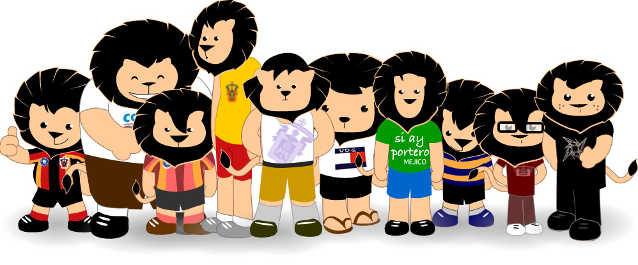
Problemática actual
La mayoría de los sitios de la red Universitaria trabajan de forma aislada desvinculados de sus pares y de su entidad superior.
Existe una deficiente arquitectura de la Información en la mayoría de los sitios, lo que dificulta su uso.
Los contenidos no siempre están enfocados a las necesidades del público al que están destinados, obstaculizando su acceso y consulta.
Los contenidos son pobres y no se actualizan oportunamente.

Slide 8
Problemática actual
El proceso de elaboración y operación de los sitios web solo depende de las capacidades de recurso humano y económico de la entidad
Debido a la diversidad en los estilos de presentación y operación no hay una adecuada percepción de la Universidad de Guadalajara por parte de las personas que utilizan los sitios web universitarios.
No hay un criterio para evaluar el desempeño y éxito de los sitios universitarios.

Slide 9
El universo web de la UDG se aleja de percibirse como un sistema congruente en el plano institucional

Slide 10
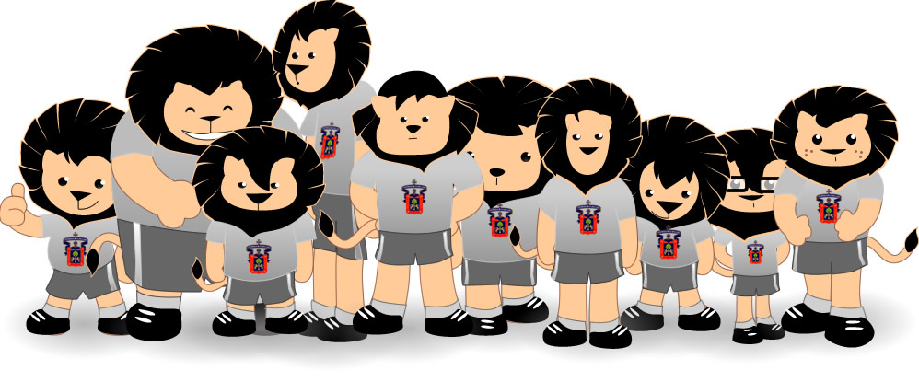
El modelo no pretende la uniformidad totalitaria
Por el contrario, se considera ofrecer herramientas para que cada instancia web de la UDG atienda sus propias necesidades de comunicación y manejo de información, permitiendo entre otras cosas, compartir contenidos y aplicaciones.

Slide 11
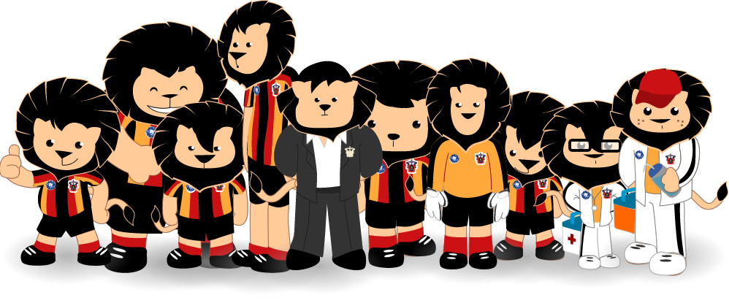
Homologación por niveles de lenguaje (función)
Se busca la consolidación del equipo
El modelo busca establecer las directrices en la cuales cada entidad de la red universitaria en Internet se integre en los aspectos de identidad institucional, así como los de desarrollo y operación se sus propios sitios web.

Slide 12
Elementos del discurso institucional
Tiene que quedar claro al usuario de un sitio web UdeG cada uno de los cuatro aspectos que conforman el discurso institucional.

Slide 13
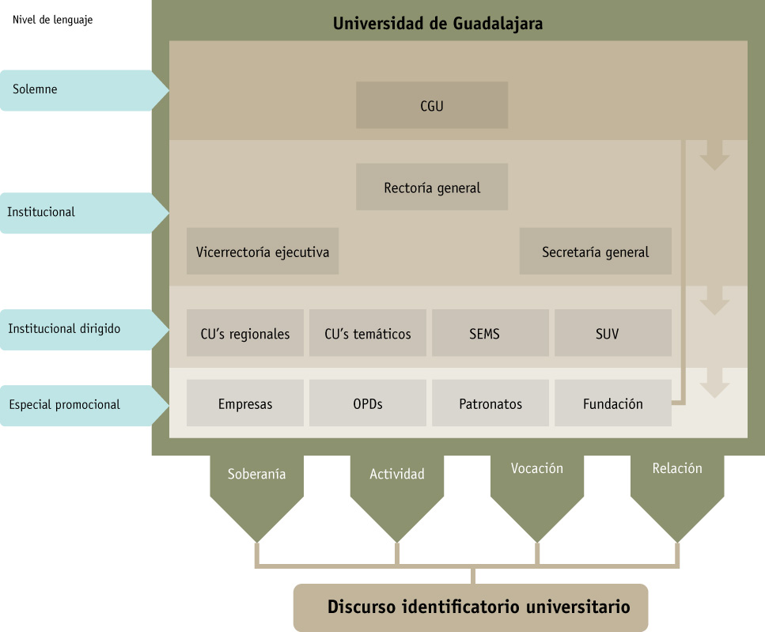
Tipología de proyectos web por nivel de lenguaje

Slide 14
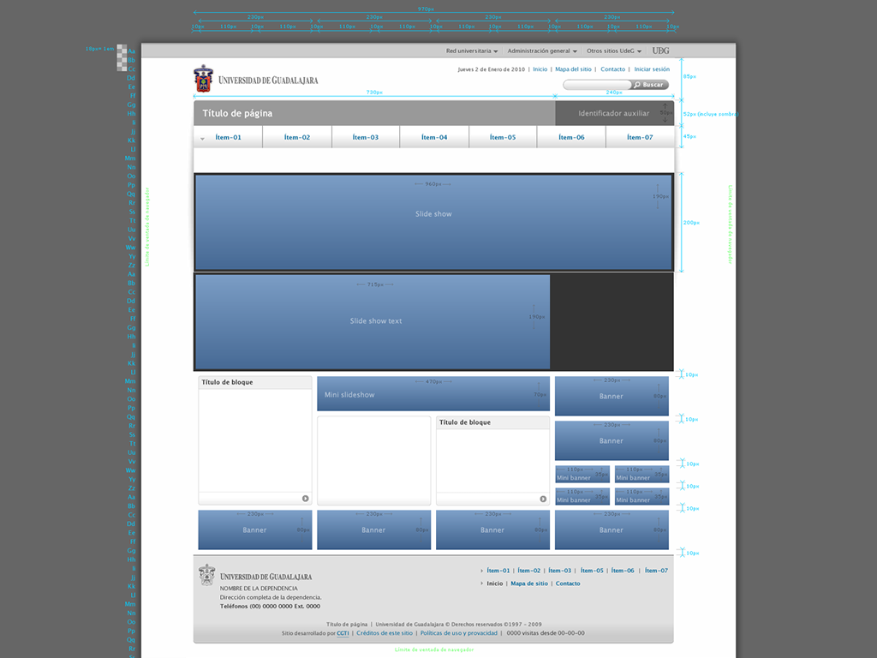
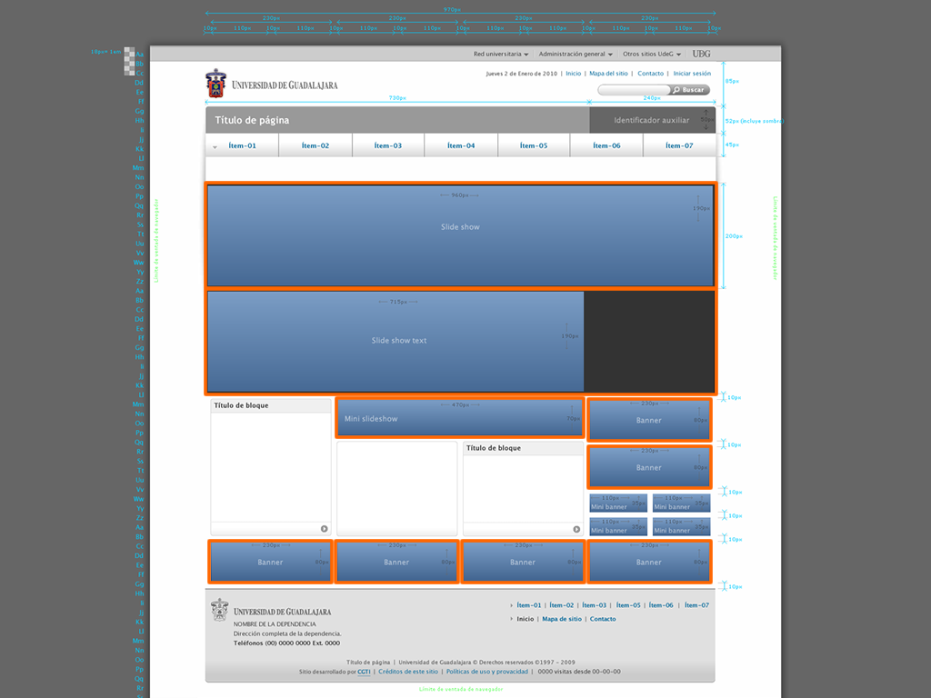
x

Slide 15
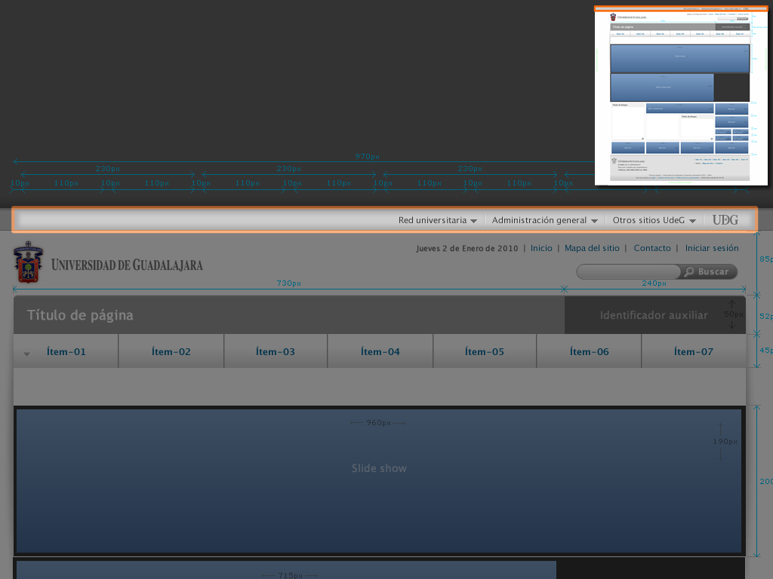
Barra común de accesos directos a la Red Universitaria

Slide 16
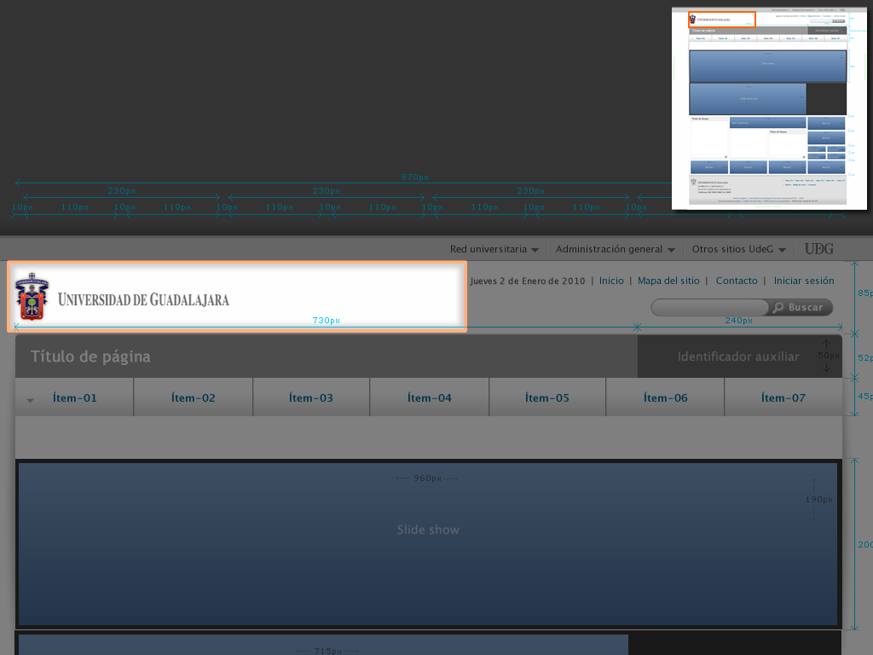
Signatura institucional

Slide 17
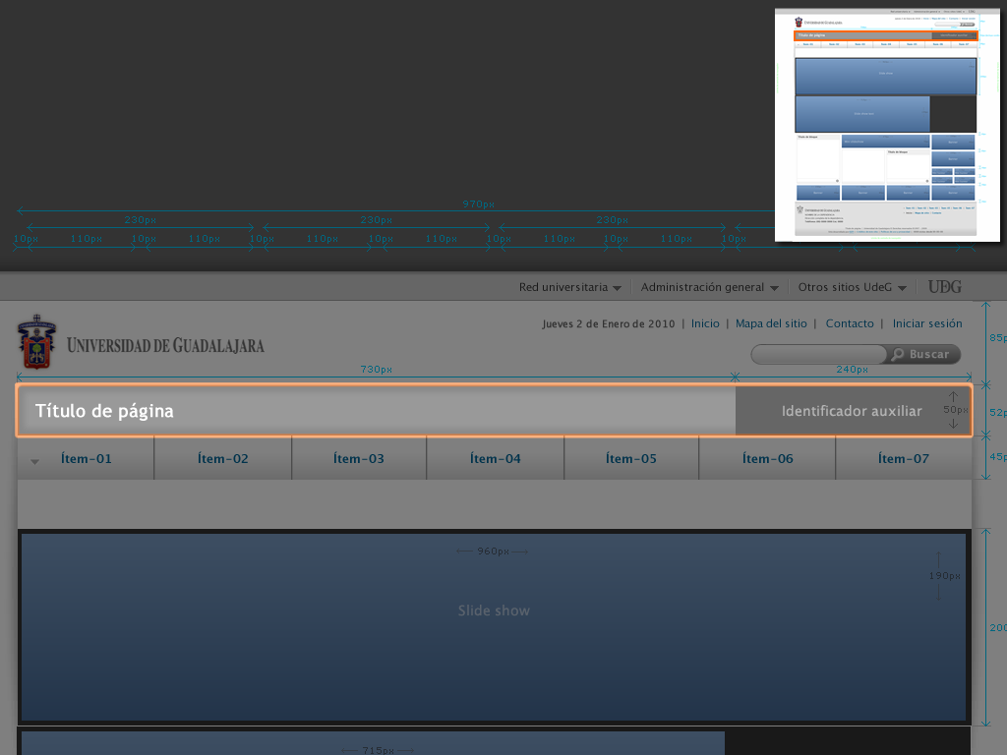
Titulo de la página e identificador auxiliar (usuario interno o siglas)

Slide 18
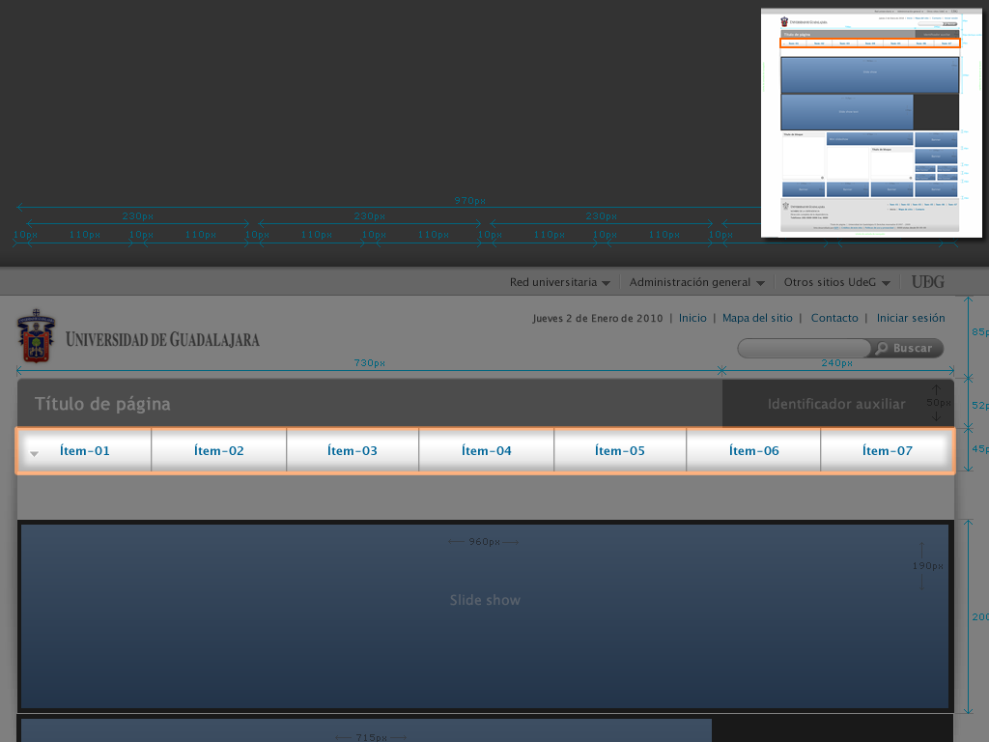
Navegación principal estandarizada

Slide 19
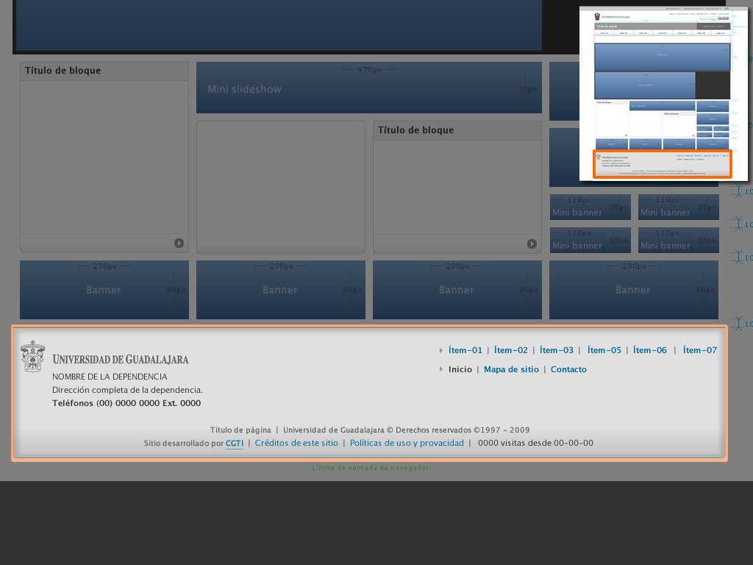
Firma institucional pie. Nomenclatura oficial y datos de contacto.

Slide 20
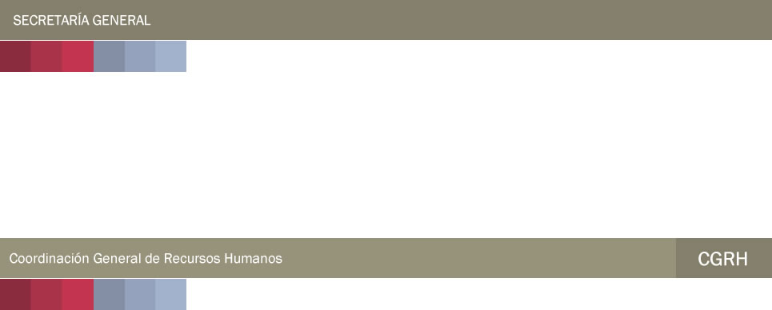
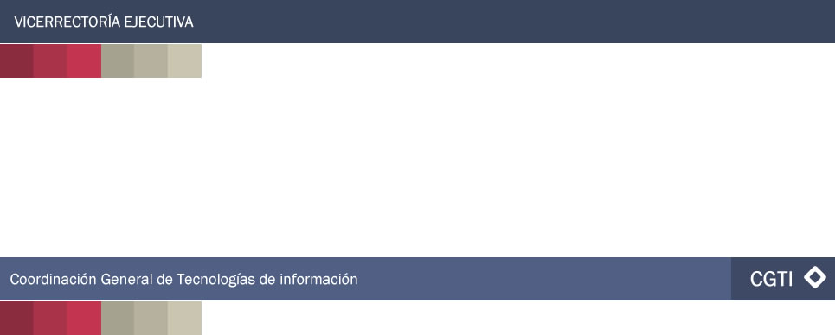
Codificación cromática para instancias web

Slide 21
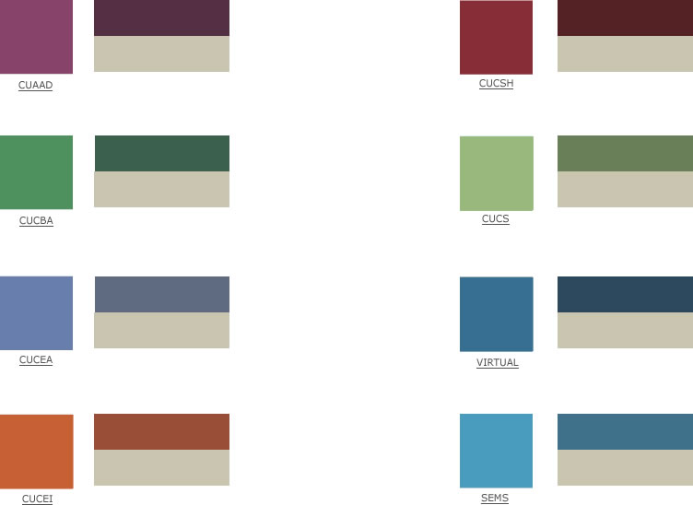
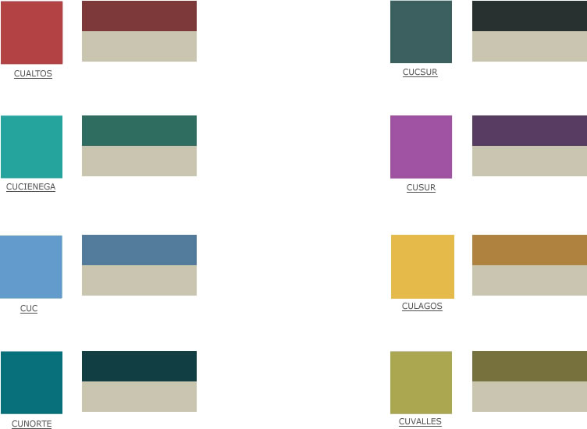
Codificación cromática para instancias web
Instancias metropolitanas
Instancias regionales

Slide 22
Criterios del diseño de la información

Slide 23
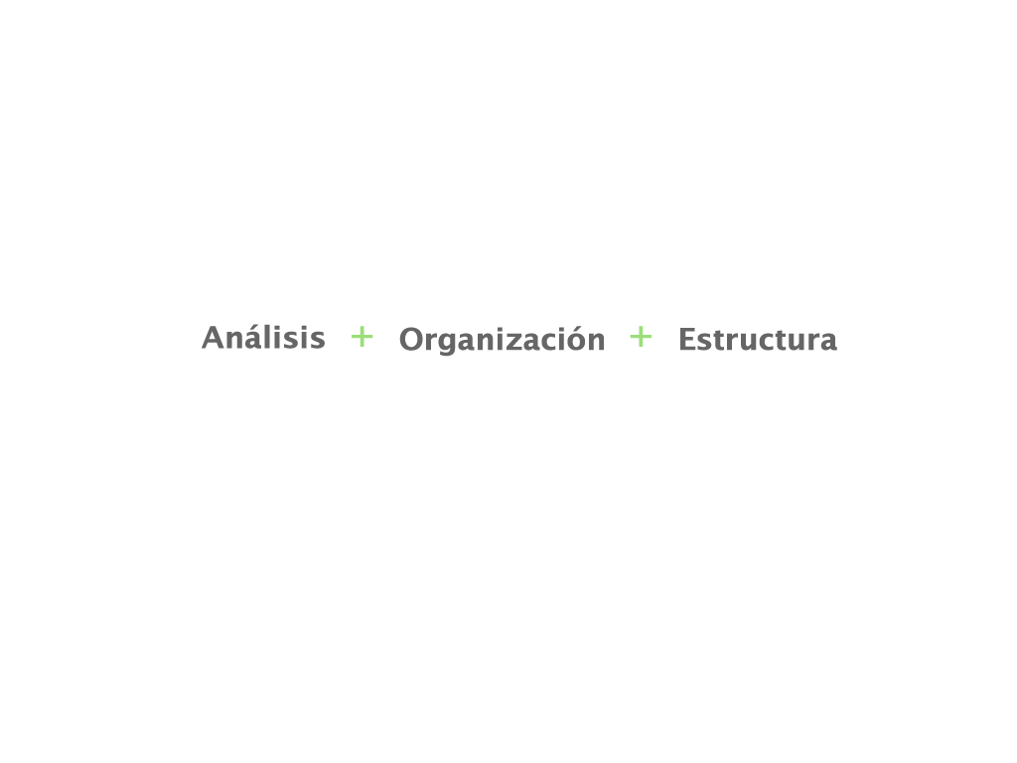
Criterios para plantear la arquitectura de la información

Slide 24
Perfiles de usuario
Alumnos
Académicos
Administrativos
Aspirantes
Egresados
Público
en general

Slide 25
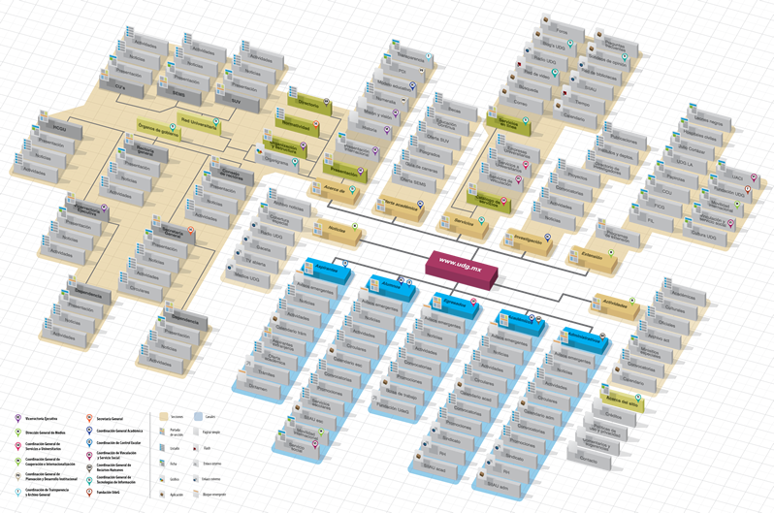
Estructura de información del portal www.udg.mx

Slide 26
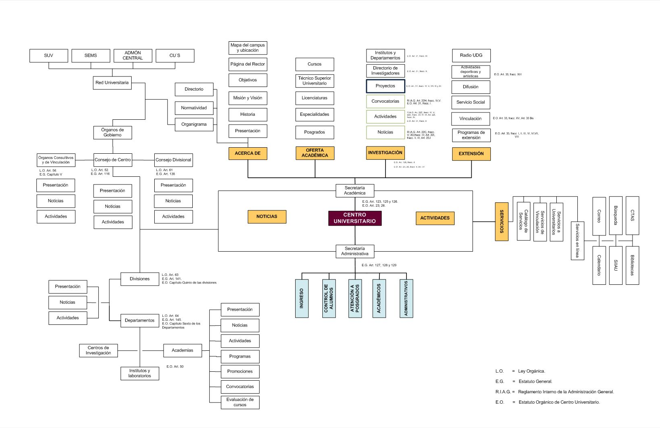
Estructura orgánica orientada a la publicación de información web en un C.U.

Slide 27
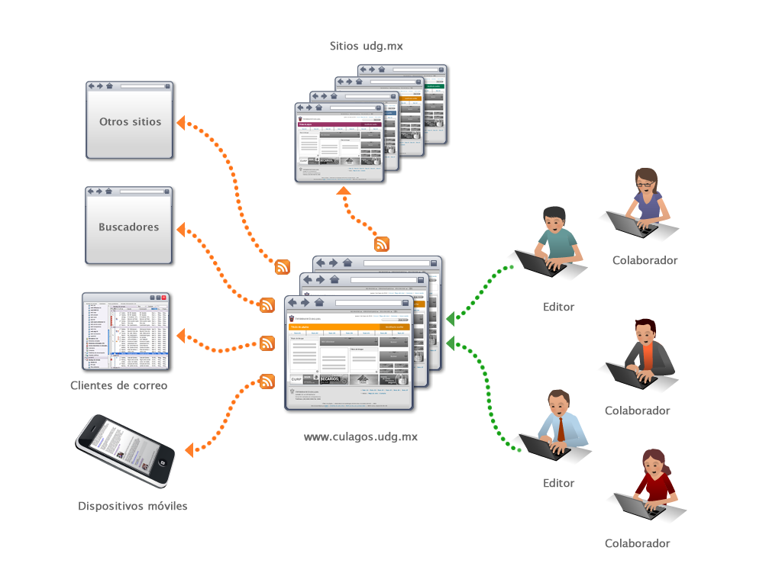
Flujo del contenido de un C.U. a la red.

Slide 28
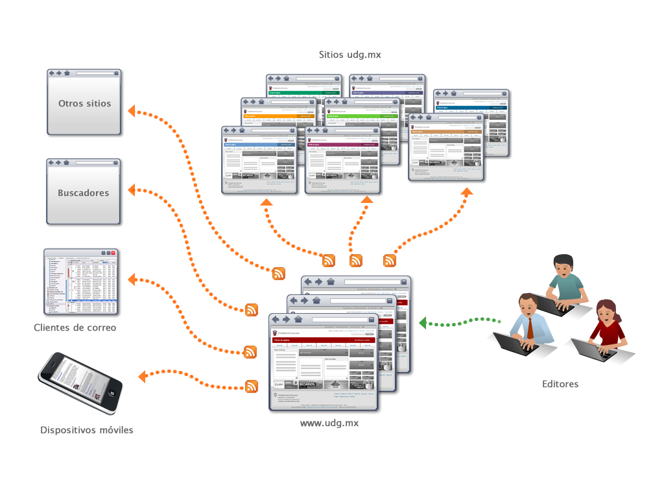
Flujo del contenido del Portal universitario a la red.

Slide 29
Beneficios

Slide 30
Beneficios
Se conforma una red de sitios universitarios de calidad con la participación de toda la Red Universitaria.
Mejor gestión de la información clasificándola para los diferentes roles de la Comunidad Universitaria, fomentando la creación de contenidos compartidos y evitando la duplicidad de fuentes.
Al permitir a los creadores de información la publicación y actualización, se enriquecen los contenidos que generan.
Se reducen el tiempo y los costos de creación y operación de los sitios web.

Slide 31
Beneficios
Se homologa la imagen de la UDG en Internet, dándole el valor requerido a cada entidad universitaria por su jerarquía, alcance y función.
Uso óptimo de los recursos informáticos finca las bases para adaptarse a las tecnologías de información en comunicaciones actuales y emergentes.
Fortalece la rendición de cuentas y transparencia de la institución.
Se ofrece a los integrantes de la Comunidad Universitaria y público en general, un mejor servicio y como resultado se fortalece la presencia de la Universidad de Guadalajara en Internet

Slide 32
Prospectiva

Slide 33
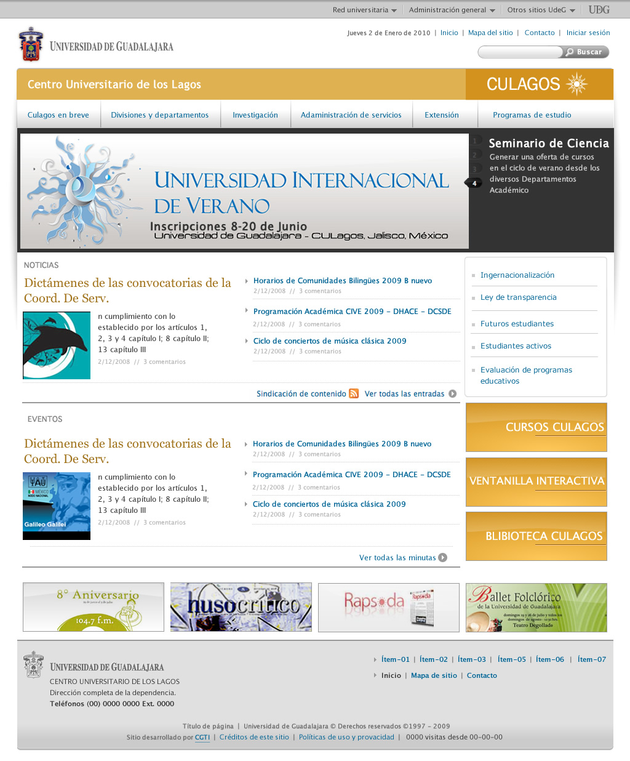

Slide 34
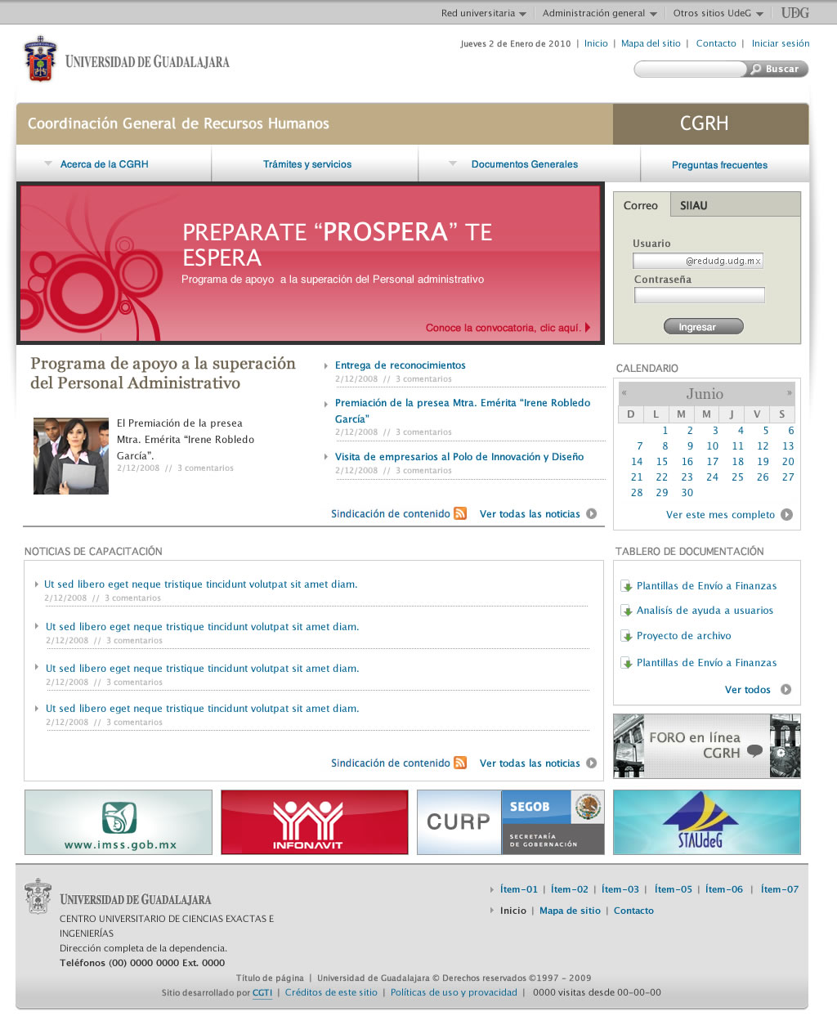

Slide 35
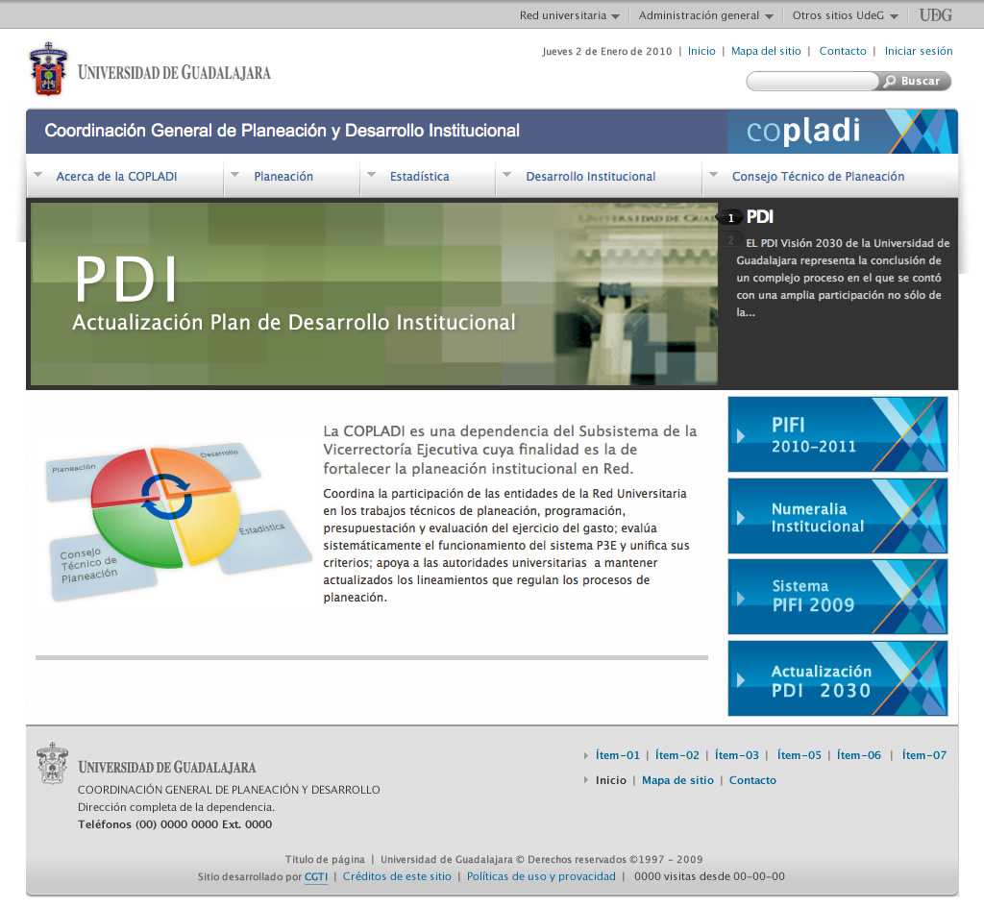

Slide 36
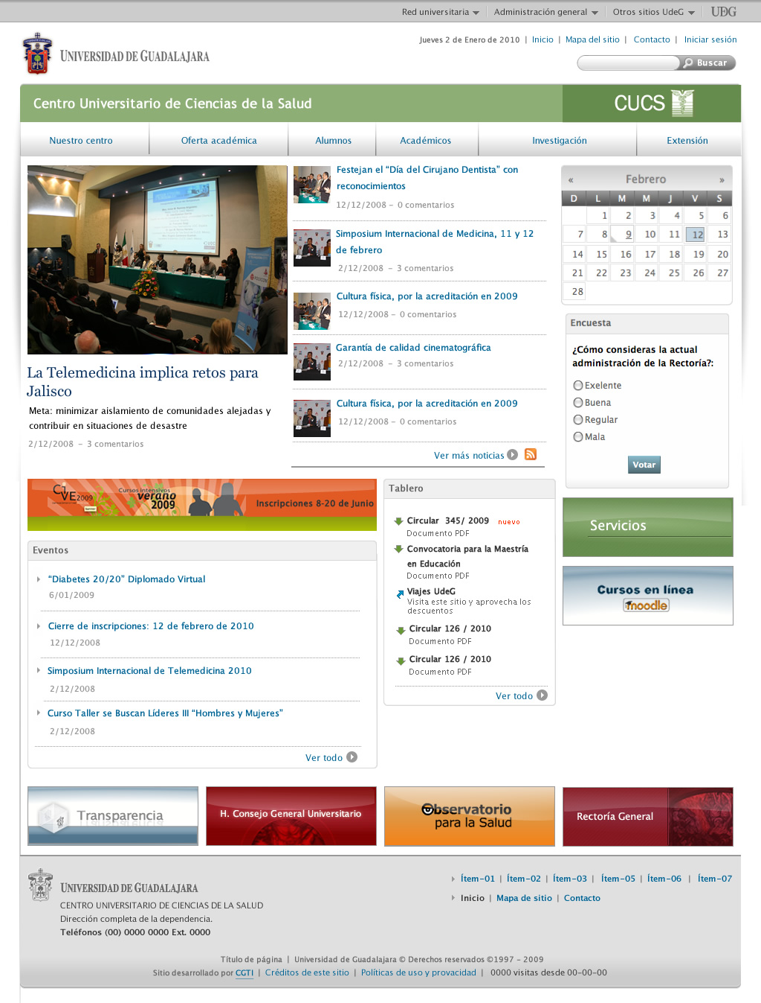

Slide 37
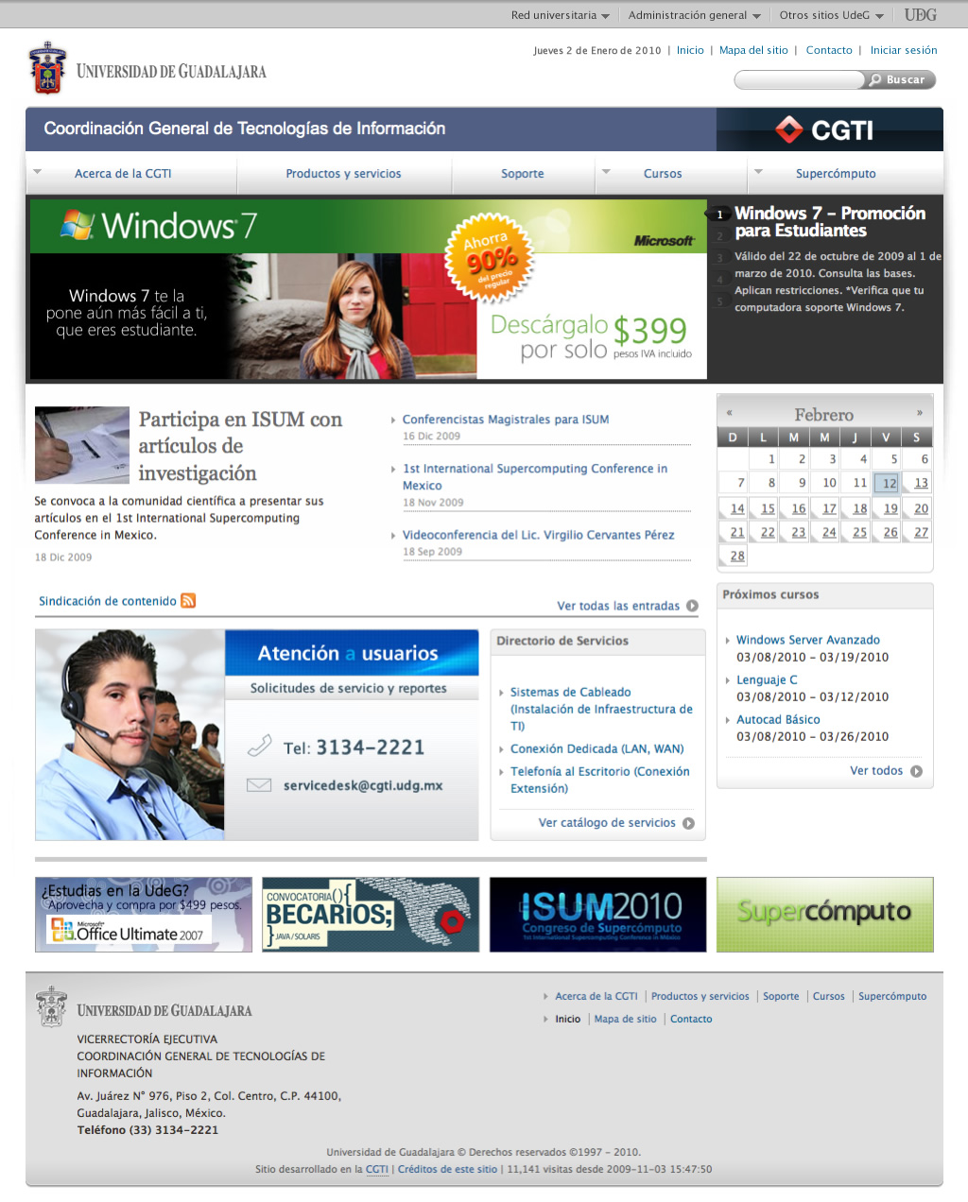

Slide 38
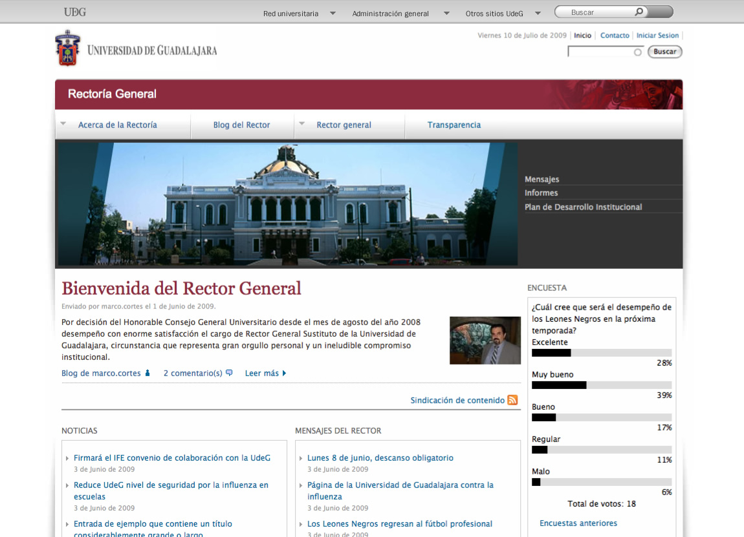

Slide 39
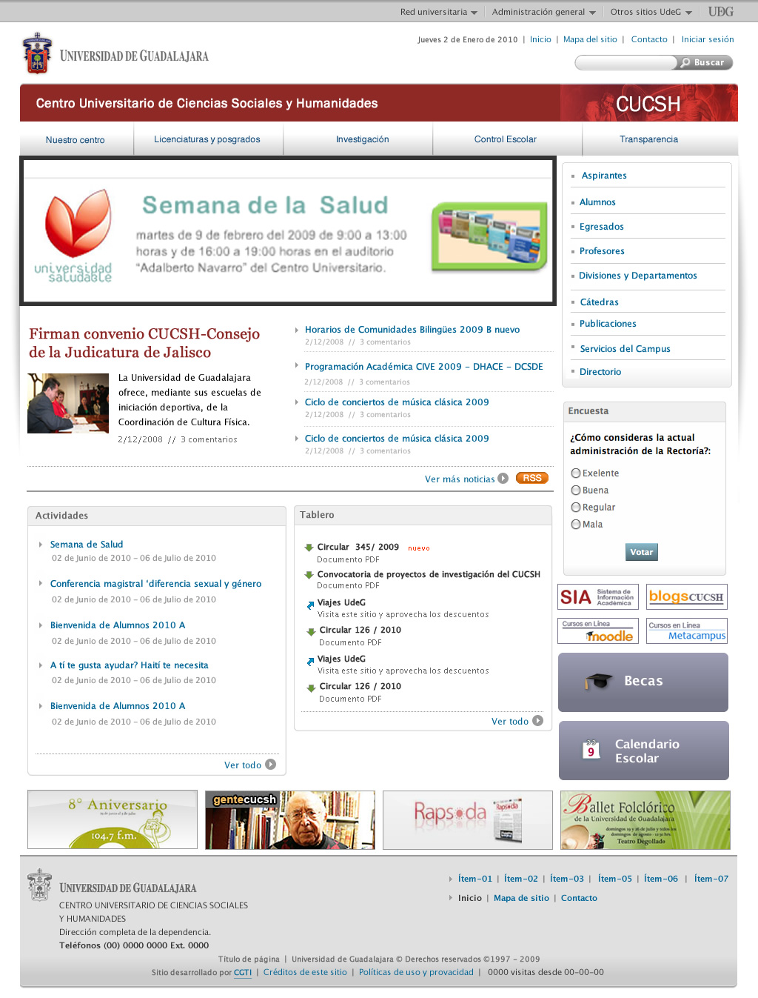

Slide 40
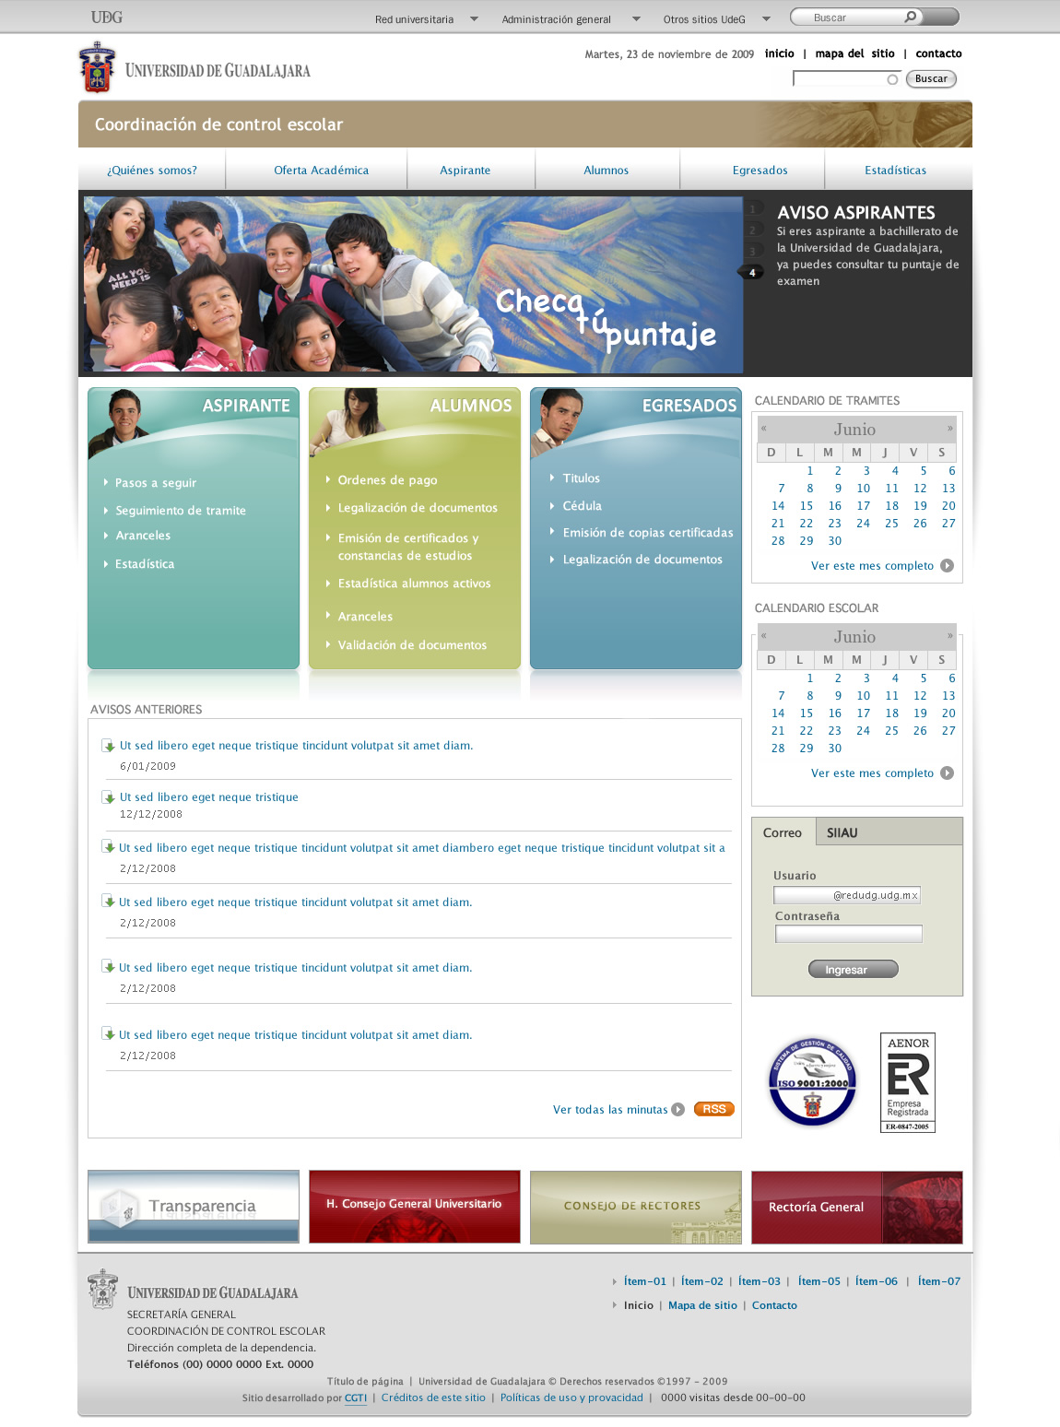

Slide 41
Etapas del portal udg.mx 2010
1.- Colaborativa
2.- Servicios integrados
3.- Comunidad web
Administración del contenido por editores y colaboradores por sección, perfil o tema.
Distribución de la información por taxonomía.
Inicio de sesión SIIAU, consulta y escritura.
Servicios SIIAU según perfil.
Servicios SIIAU integrados a servicios web y herramientas de red social.
Consulta SIIAU por perfil

